Slide 1
Профиль защиты приложений
Желунова Екатерина
Департамент информационной безопасности
25.11.2020

Slide 2
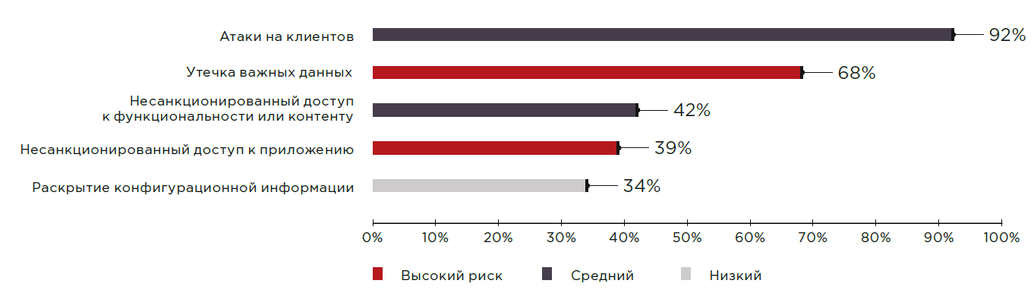
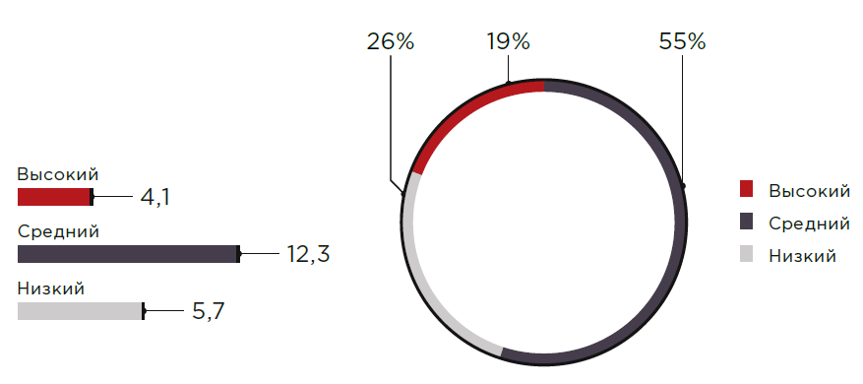
Безопасность уровня приложений
Топ-5 наиболее распространенных угроз*:
Среднее число уязвимостей на одно веб-приложений и доля уязвимостей различной степени риска*:
Отсутствие этапов анализа кода или организации безопасной разработки может привести к:
  ошибкам в работе ПО
  наличию уязвимостей и их использованию злоумышленниками
*По данным отчета Positive Technologies за 2019 год

Slide 3
Цели разработки Профиля защиты
Потребители ПО могут описать необходимые требования к ППО/ПО (Профиль защиты)
Разработчики ПО могут описать реализованные функции безопасности ППО/ПО (Задание по безопасности)
Испытательные лаборатории (эксперты) должны определить, удовлетворяет ли продукт предъявляемым к нему требованиям
ППО/ПО АС, которому можно доверять
Методический документ. ПРОФИЛЬ ЗАЩИТЫ ППО АС и приложений КО и НФО (утв. БР 10.07.2020)
Позволяет обеспечить условия, в которых процесс описания, разработки и тестирования ПО будет произведен с необходимой тщательностью и должным уровнем доверия

Slide 4
Руководящие документы для разработки Профиля защиты
ГОСТ Р ИСО/МЭК 15408-1-2012
Часть 1. Введение и общая модель
ГОСТ Р ИСО/МЭК 15408-2-2013
Часть 2. Функциональные требования безопасности
ГОСТ Р ИСО/МЭК 15408-3-2013
Часть 3. Компоненты доверия к безопасности
Положение Банка России от 09.06.2012
№ 382-П Обеспечение ЗИ при переводе денежных средств
ГОСТ Р ИСО/МЭК 18045-2013 Методология оценки безопасности информационных технологий
Положение Банка России от 17.04.2019 № 683-П Обязательные требования ЗИ для КО
Положение Банка России от 17.04.2019 № 684-П Обязательные требования ЗИ для НФО
ГОСТ Р 57628-2017 Руководство по разработке профилей защиты и заданий по безопасности
РС БР ИББС-2.6.2014 Обеспечение информационной безопасности на стадиях жизненного цикла автоматизированных банковских систем

Slide 5
Структура Профиля защиты*
Угрозы, политики безопасности, предположения безопасности
Введение профиля защиты
Цели безопасности
Функциональные требования безопасности
Требования доверия к безопасности
Обоснование требований безопасности
Описание профиля, определение объекта оценки
Определение проблемы безопасности
Описание целей безопасности для объекта оценки и среды функционирования объекта оценки
Требования, предъявляемые к функциям безопасности и реализующим их механизмам
Требования, предъявляемые к технологии и процессу разработки и эксплуатации объекта оценки
Обоснование, показывающее, что функциональные требования и требования доверия к безопасности являются надлежащими для удовлетворения потребности в безопасности
* - согласно ГОСТ Р 57628-2017

Slide 6
Ключевые составляющие
01
Цель – снизить риск реализации угроз ИБ, уменьшить вероятность наличия потенциально пригодных для использования уязвимостей в ППО/приложениях, гарантировать клиентам определенный уровень защиты путем обеспечения уровня доверия.
02
Объекты применения – ППО/приложения, обрабатывающие защищаемую информацию при приеме электронных сообщений с использованием информационно-телекоммуникационной сети «Интернет».
03
Подход – содержит ряд компонентов функциональных требований безопасности, которые можно уточнять под конкретный объект в задании по безопасности, при этом допустим риск-ориентированный подход при реализации требований и предположений ПЗ. ТДБ не изменяются.

Slide 7
Функциональные требования безопасности
Функциональное требование безопасности
Пункт Профиля защиты
  Защита пользовательских данных
7.1.1 Аудит безопасности,
7.1.2 Защита данных пользователя
7.1.3 Идентификация и аутентификация
  Управление безопасностью
7.1.4 Управление безопасностью
  Защита персональной идентификационной информации
7.1.5 Приватностть
  Защита функций безопасности объекта оценки
7.1.6 Защита функций безопасности объекта оценки
7.1.7 Доступ к объекту оценки
  Использование доверенного канала передачи данных
7.1.8 Доверенный маршрут/канал

Slide 8
Требования доверия к безопасности ОО
Анализ уязвимости – основные компоненты доверия
Содержание работ
  ADV_ARC.1 Описание архитектуры безопасности
Спроектировать ОО и обеспечить невозможность обхода функциональных возможностей ОО
Исключить возможность НСД к ФБО
  ADV_IMP.2 Полное отображение представления реализации ФБО
Code review
Статический анализ кода
  AVA_VAN.5 Усиленный методический анализ
Анализ известных уязвимостей (БДУ ФСТЭК, CVE, etc.) + интерфейс методом ЧЯ
Динамический анализ кода, типовые слабости CWE
Тестирование на проникновение
Анализ уязвимостей включается в жизненный цикл разработки

Slide 9
Что нового
Модернизация ПЗ: от ОУД к безопасной разработке
01
Цель – обеспечение возможности быстрой разработки в условиях изменяющихся требований при обеспечении максимального уровня защищённости ППО/ приложений, обеспечение «понятности» требований для разработчиков и тестировщиков ИТ.
02
Объекты применения – жизненный цикл разработки, тестирования, сопровождения (включая контроли по безопасности) ППО и приложений, обрабатывающих защищаемую информацию при приеме электронных сообщений с использованием информационно-телекоммуникационной сети «Интернет».
03
Подход – переход от требований ОУД (ТДБ, п. 7.2 ПЗ) к требованиям по организации процесса безопасной разработки при выборе конкретных требований по ИБ для объекта защиты с учетом реальных рисков, специфики разработки и функционирования продукта.

Slide 10
Критерии перехода от ОУД к безопасной разработке
ППО/приложения не относятся к категории критичных информационных систем (КИИ).
Наличие в организации документированного процесса разработки, тестирования и эксплуатации с описанными контролями ИБ; документированного процесса управления версиями и изменениями ППО/приложений.
Наличие собственной разработки с соответствующей компетенцией, постоянное обучение по ИБ разработчиков, сотрудников ИБ.
Наличие необходимых автоматизированных инструментов для создания сред и настройки жизненного цикла.
Инфраструктура разработки и тестирования, среды постоянной эксплуатации организации (в том числе СОИБ) соответствуют требованиям ГОСТ Р 57580.1-2017.
Инфраструктурные системы (платформы) и решения по обеспечению информационной безопасности должны быть документированы в достаточном виде.

Slide 11
В итоге
Простой и
удобный алгоритм прохождения сертификации
снижение риска реализации угроз безопасности информации
уменьшение вероятности наличия у продукта потенциально пригодных для использования уязвимостей
Конкретизированные требования безопасности к объекту оценки
Ответственность разработчиков за подготовку качественного продукта
Единая система оценки риска реализации угроз безопасности информации

Slide 12
СПАСИБО за внимание!

